Slide 1
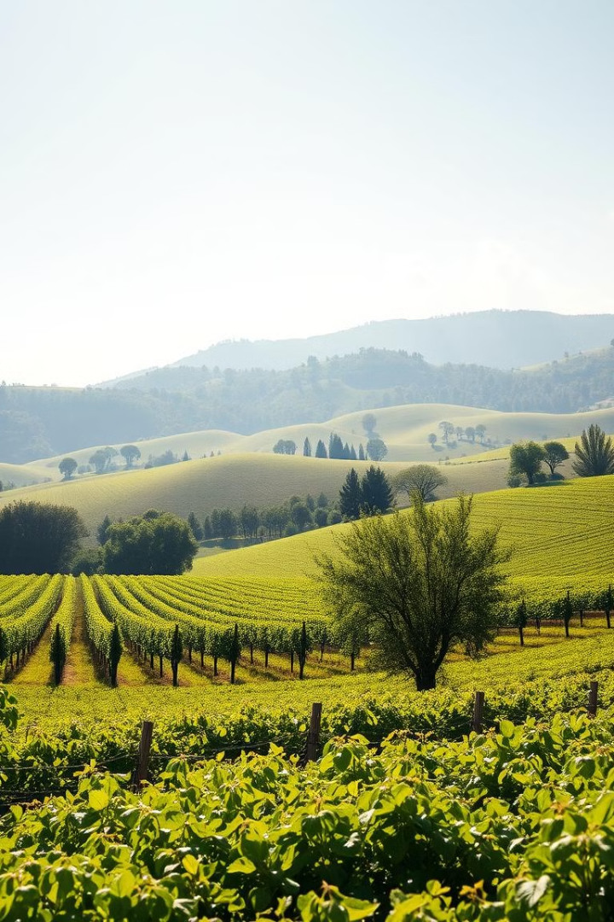
La Verde
Esta base de datos ofrece una solución integral para la administración eficiente de una finca agrícola. Permite organizar y controlar de manera centralizada todas las actividades de producción, gestión de personal, inventario, ventas y relaciones con proveedores y clientes.

Slide 2

Objetivos
1
Centralizar la información
2
Optimizar procesos
Recopilar y organizar todos los datos de la finca en una sola plataforma para una visión integral.
Automatizar tareas y facilitar la toma de decisiones para mejorar la eficiencia operativa.
3
Aumentar la productividad
Aprovechar los datos para identificar oportunidades de mejora en la producción y ventas.

Slide 3
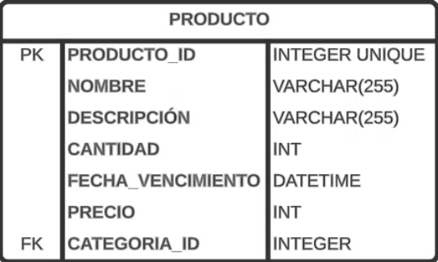
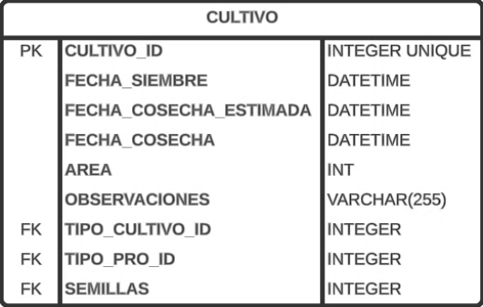
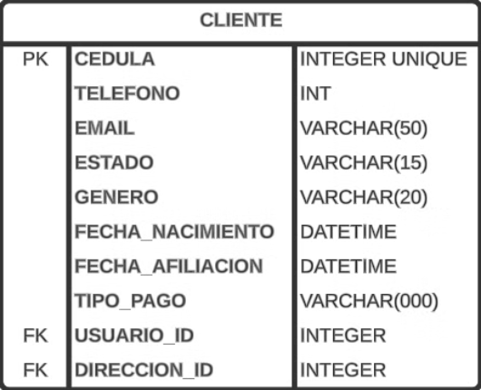
Módulos y funcionalidades clave de la base de datos
Cultivos
Inventario
Ventas y Clientes
Registro de cultivos, rendimientos, insumos y maquinaria utilizada.
Control de existencias de productos.
Gestión de pedidos, facturación y relaciones con clientes.

Slide 4

Beneficios
Toma de decisiones informada
Optimización de recursos
Los datos históricos y en tiempo real permiten análisis más precisos y una mejor planificación.
Mejora en la gestión de insumos, maquinaria y personal para reducir costos y desperdicios.
Aumento de la productividad
Mejor servicio al cliente
Identificación de oportunidades de mejora en los procesos de producción y comercialización.
Respuesta más ágil a las necesidades de los clientes y mayor satisfacción.

Slide 5
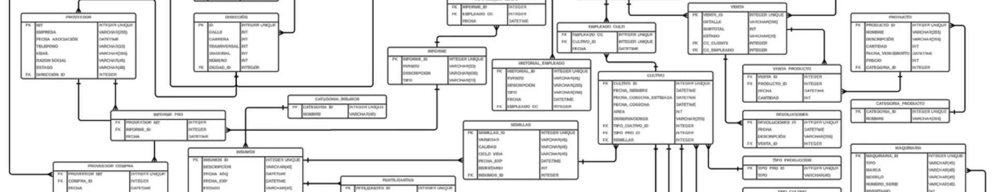


Conclusión y próximos pasos
Monitoreo y ajustes
Expansión
Seguimiento continuo del uso de la base de datos y mejoras iterativas.
Integración con otras herramientas y adaptación a nuevas necesidades de la finca.

